Slide 1



CERTIFICACIÓN INTERNACIONAL DE ESPECIALIDADES MÉDICAS.
ALCANCES Y LIMITACIONES
Dr. Jesús Tapia Jurado.

Slide 2
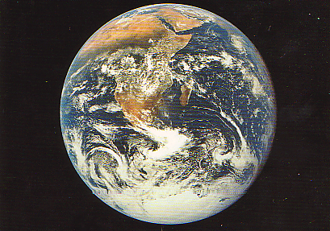
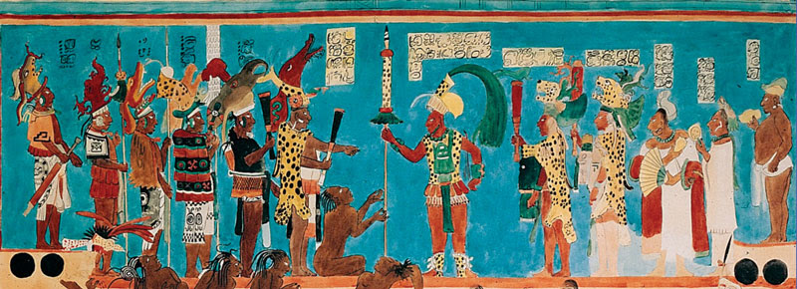
¿CERTIFICACIÓN INTERNACIONAL?

Slide 3
ALCANCES
LIBERTAD EN MOVILIDAD
INTERCAMBIO ACADÉMICO
CONOCIMIENTO ACELERADO
APRENDIZAJE UNIVERSAL
DE LA MEDICINA
MEJORÍA EN LA CALIDAD
DE LA ATENCIÓN MÉDICA
- DESARROLLO ACELERADO
DE LA MEDICINA
UN MUNDO INTEGRADO

Slide 4
RETOS
Diferencias en la relación médico paciente.
Falta de calidad, cobertura e igualdad en la atención médico-quirúrgica.
Problemas de comunicación, información, confidencialidad, trato individualizado hacia el paciente.
Ineficiente manejo del dolor, cuidados paliativos y muerte digna.
Deficiencias en la atención médica oportuna y referencia adecuadas.

Slide 5
RETOS
Falta de protección a la dignidad, salario profesional, conflicto de intereses y problemas médico-legales de la profesión médica.
Problemas diversos en el desarrollo de la investigación, básica, clínica y experimental.
Fallas en la calidad de los médicos egresados, persistente deficiencia en estrategias educativas sobretodo para la adquisición de habilidades quirúrgicas.
Sistemas de evaluación justos y objetivos

Slide 6
RETOS
Limitaciones en:
Certificación de escuelas y facultades de medicina.
Certificación de consejos médico-quirúrgicos.
Certificación de unidades hospitalarias.
Modelos de atención médica similares: preventivos, propositivos, transparentes.
Principios morales, éticos y bioéticos, que permitan autonomía, justicia y beneficencia para los pacientes.

Slide 7
LIMITACIONES
Calidad en conocimientos no compatible, Pregrado, Especialidad, Alta especialidad, Maestrías y Doctorado
Habilidades médico-quirúrgicas no similares
Diferentes tipo de problemas de salud pública
Diversidad en las características demográficas
Educación continua irregular
7. Situación moral y ética local
8. Problemas de migración y lenguaje
9. Diferente marco legal de cada país
10. Problemas económicos diversos
11. Convenios internacionales y políticas de estado

Slide 8

10 aspectos clave en el proceso de aprendizaje
Repetición
Recompensa y elogio (MOTIVACIÓN)
Visualización
Estrés moderado
Fatiga
No agotar
Compromiso y responsabilidad
Multitarea sin dispersar la atención
Estilos de aprendizaje
Participación activa
Revisión de información
1
Friedlander MJ, Andrews L, Armstrong EG, et al. What can medical education learn from the neurobiology of learning? Acad Med. 2011;86(4):415-420

Slide 9
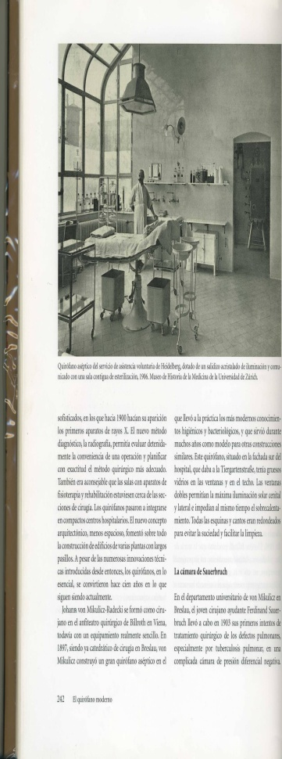
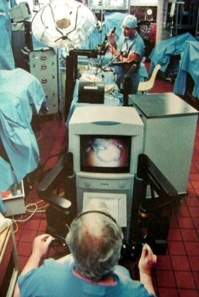
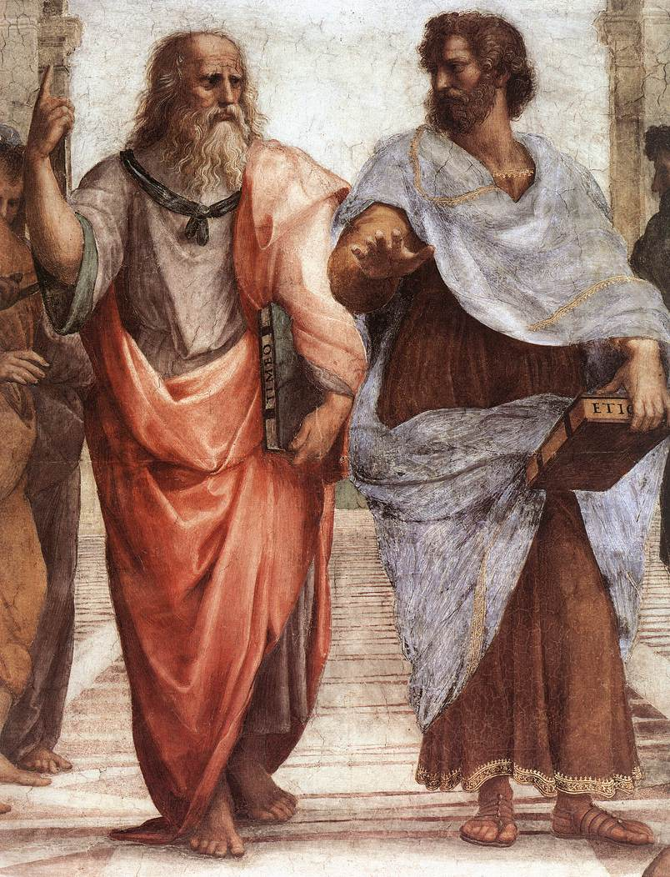
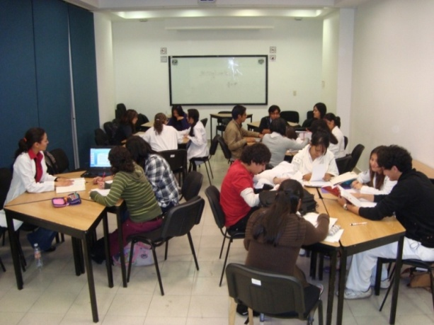
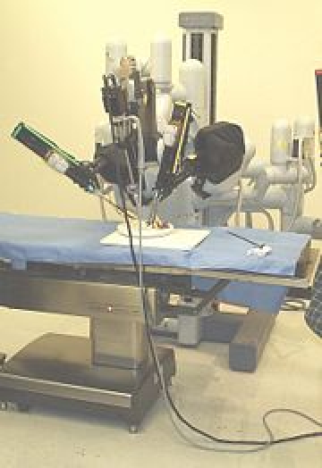
MÉDICO SIGLO XXI
Bioética Telemedicina
Informática médica Robótica
Ingeniería de tejidos Planes por competencia
Medicina molecular Nanomedicina
Medicina genómica Mediadores inflamatorios
Cirugía endoscópica
ABP (apren/bas/prob) Medicina basada en evidencias
Simulación biológica y no biológica
Enseñanza centrada en el alumno
CIENCIAS
BÁSICAS
CIENCIAS CLÍNICAS
Y CIRUGÍA
Leer el total de escritos médicos del año pasado, requeriría más de 100 años.
Dos nuevas investigaciones médicas aparecen cada minuto
MÉDICO 1970

Slide 10
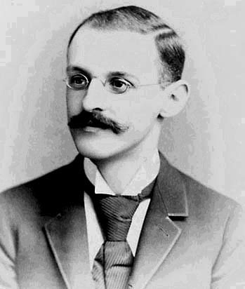

“INFORME FLEXNER” 1910
2 años Ciencias Básicas en la Universidad.
2 años Ciencias Clínicas en servicios clínicos
Recomendaciones no acatadas hasta el momento:
Integración básico-clínica desde el inicio de la carrera.
Aprendizaje activo.
Limitar el aprendizaje memorístico.
Desarrollar el pensamiento crítico y la habilidad de resolver problemas.
Requisitos de ingreso: Matemáticas y Ciencias
Enfatizar que el aprendizaje es una tarea para toda la vida.
Profesores de tiempo completo.

Slide 11
APRENDIZAJE POR COMPETENCIAS
Conjunto de capacidades que involucra el
saber, saber hacer y ser
del médico-cirujano para realizar consistentemente con eficiencia y calidad las funciones para resolver los problemas de salud individual y colectiva que le sean demandados por la sociedad.
El saber
El saber hacer
El ser

Slide 12
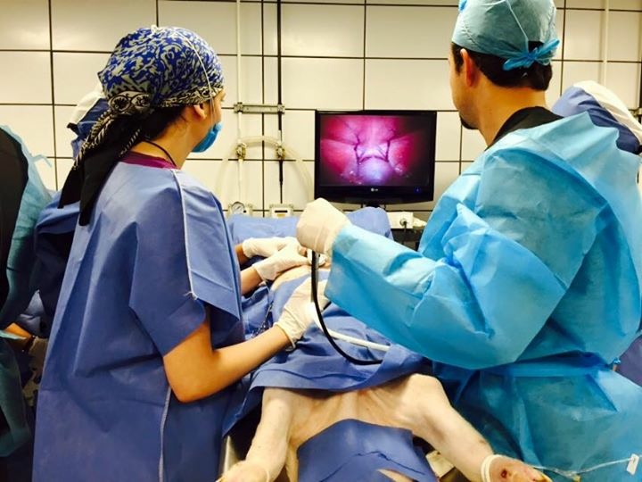
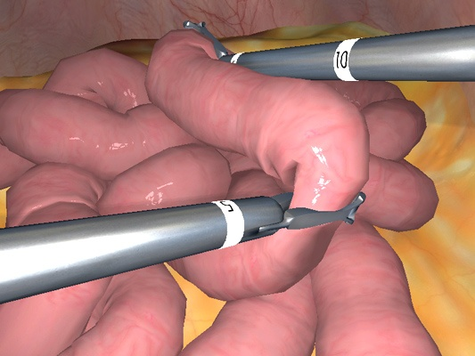

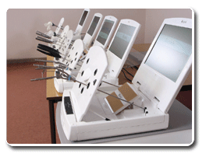
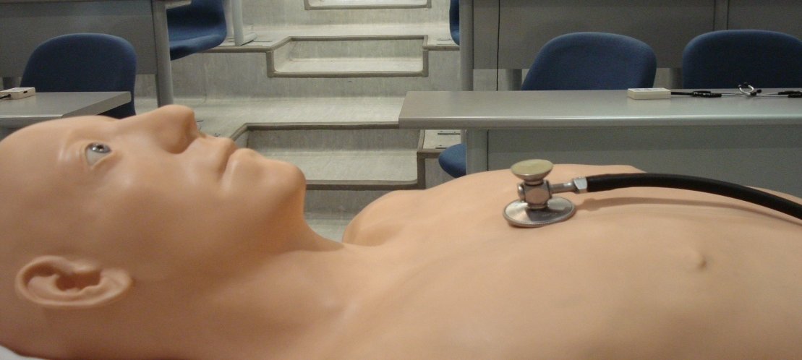
Simuladores
Metodología de entrenamiento, que reproduce la realidad en
un ambiente controlado y cuya finalidad es adquirir y/o mejorar
las competencias profesionales psicomotrices, de comunicación, coordinación y liderazgo.
2
2
Rosen KR. Journal of Critical Care 2008; 23: 157-166.
Vázquez Mata G. Cir Esp 2009; 86 (1): 1-2.

Slide 13
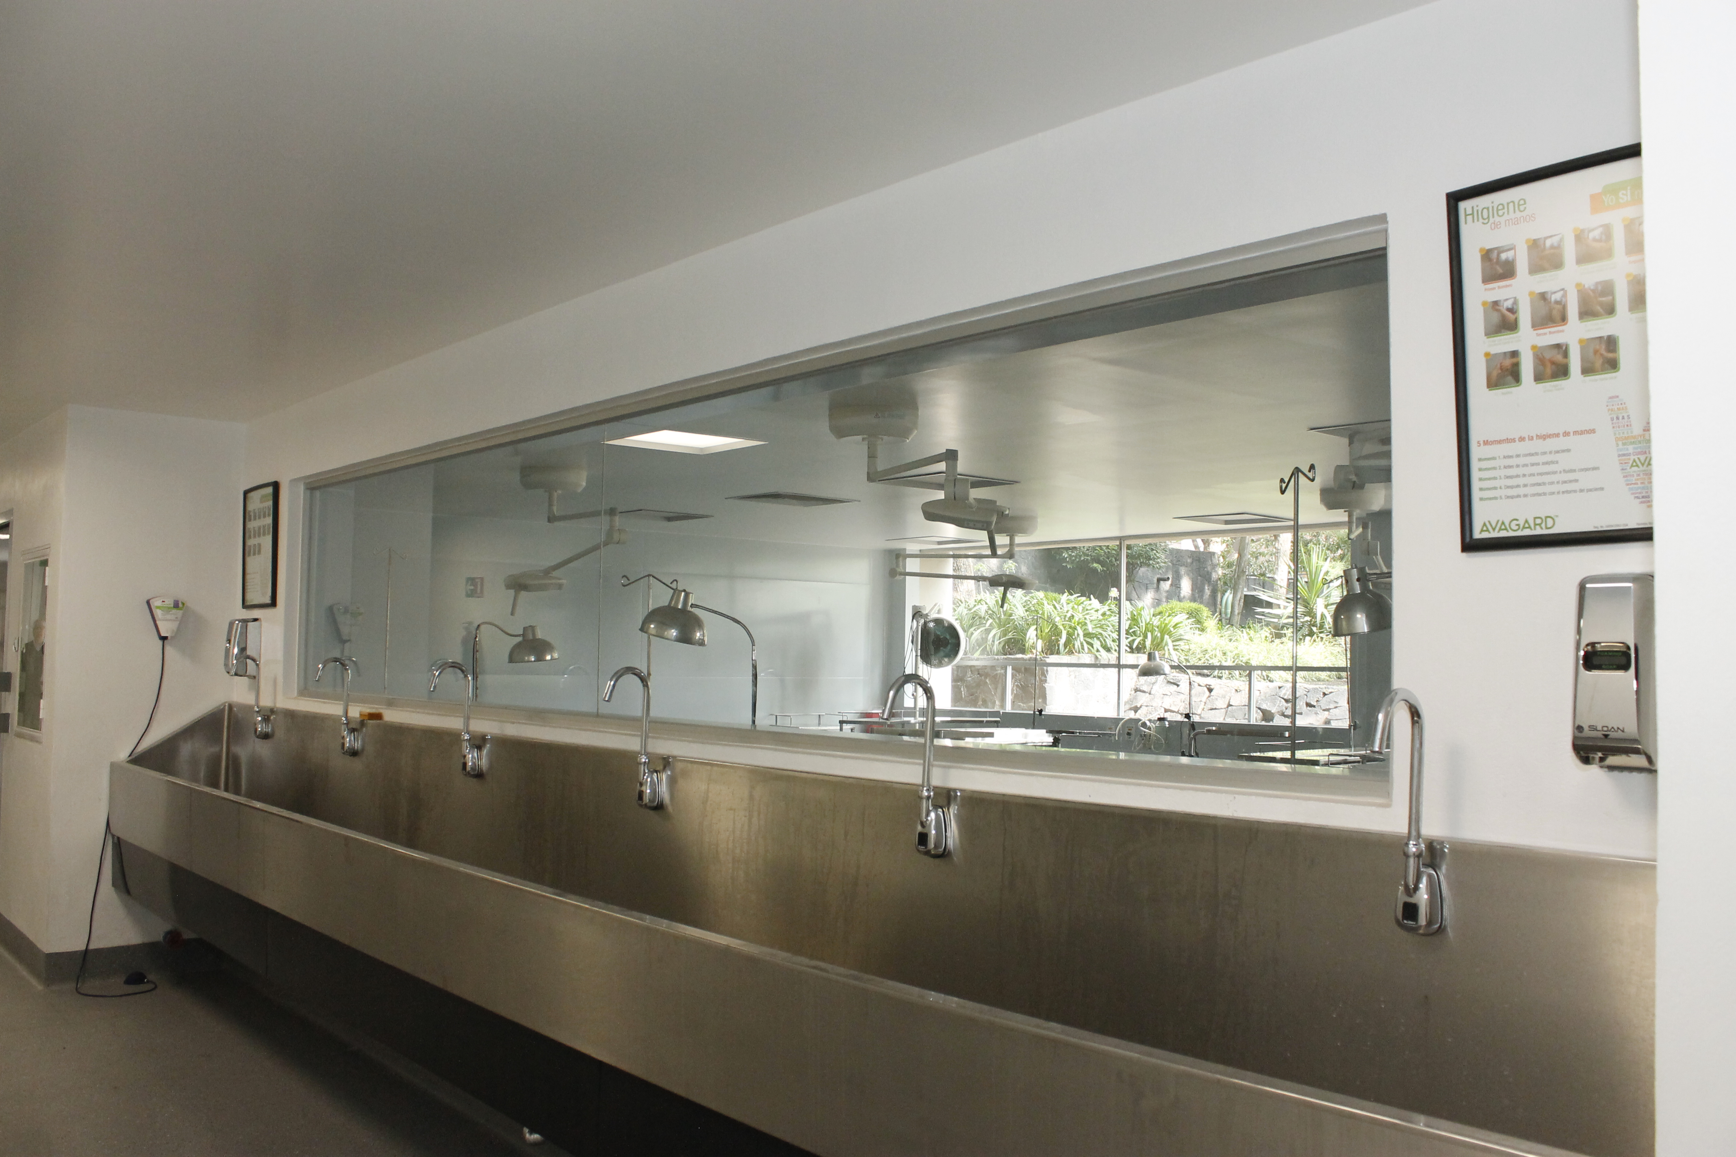
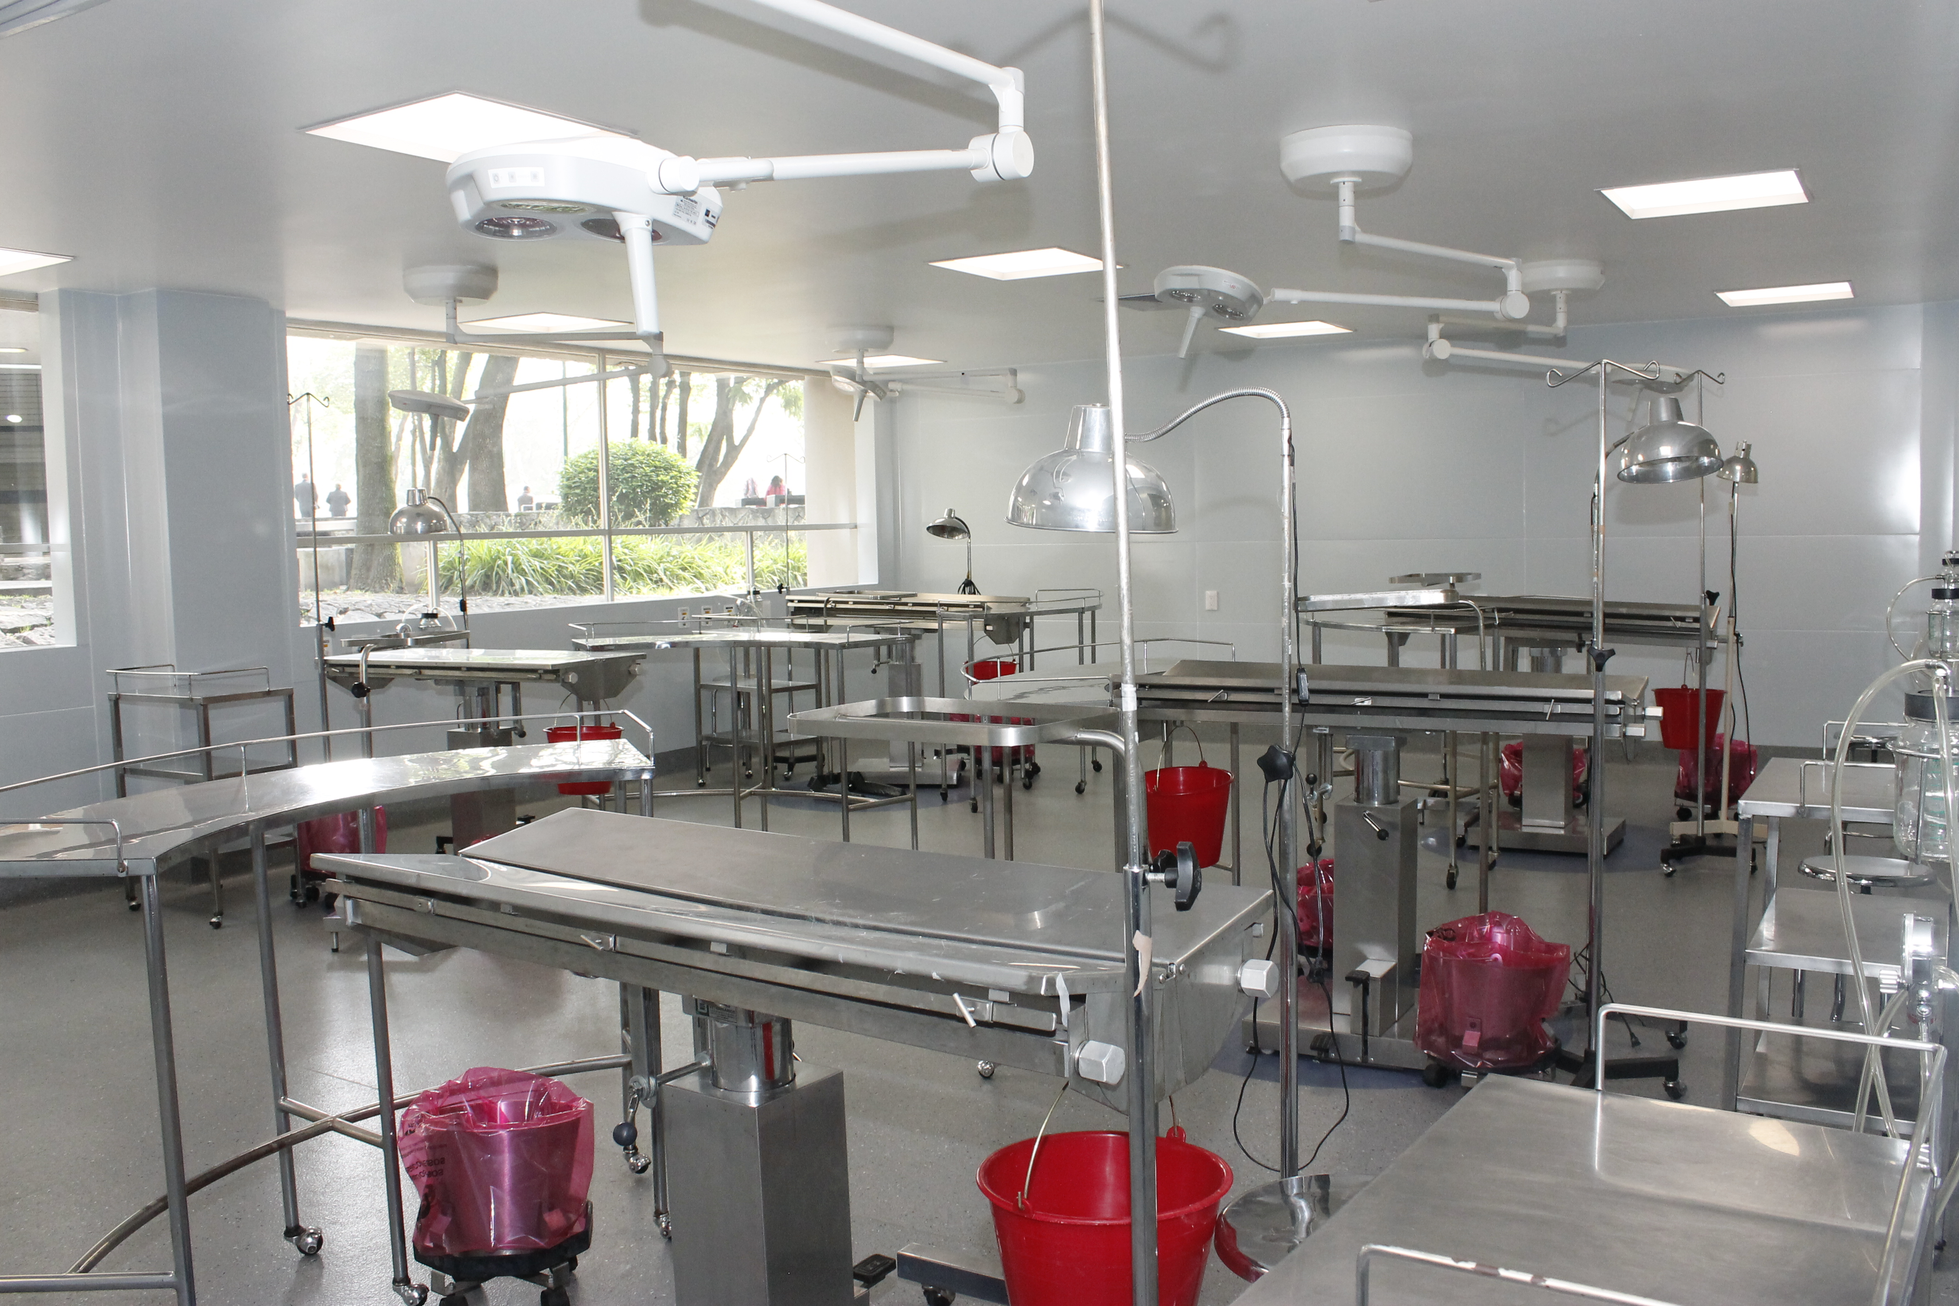

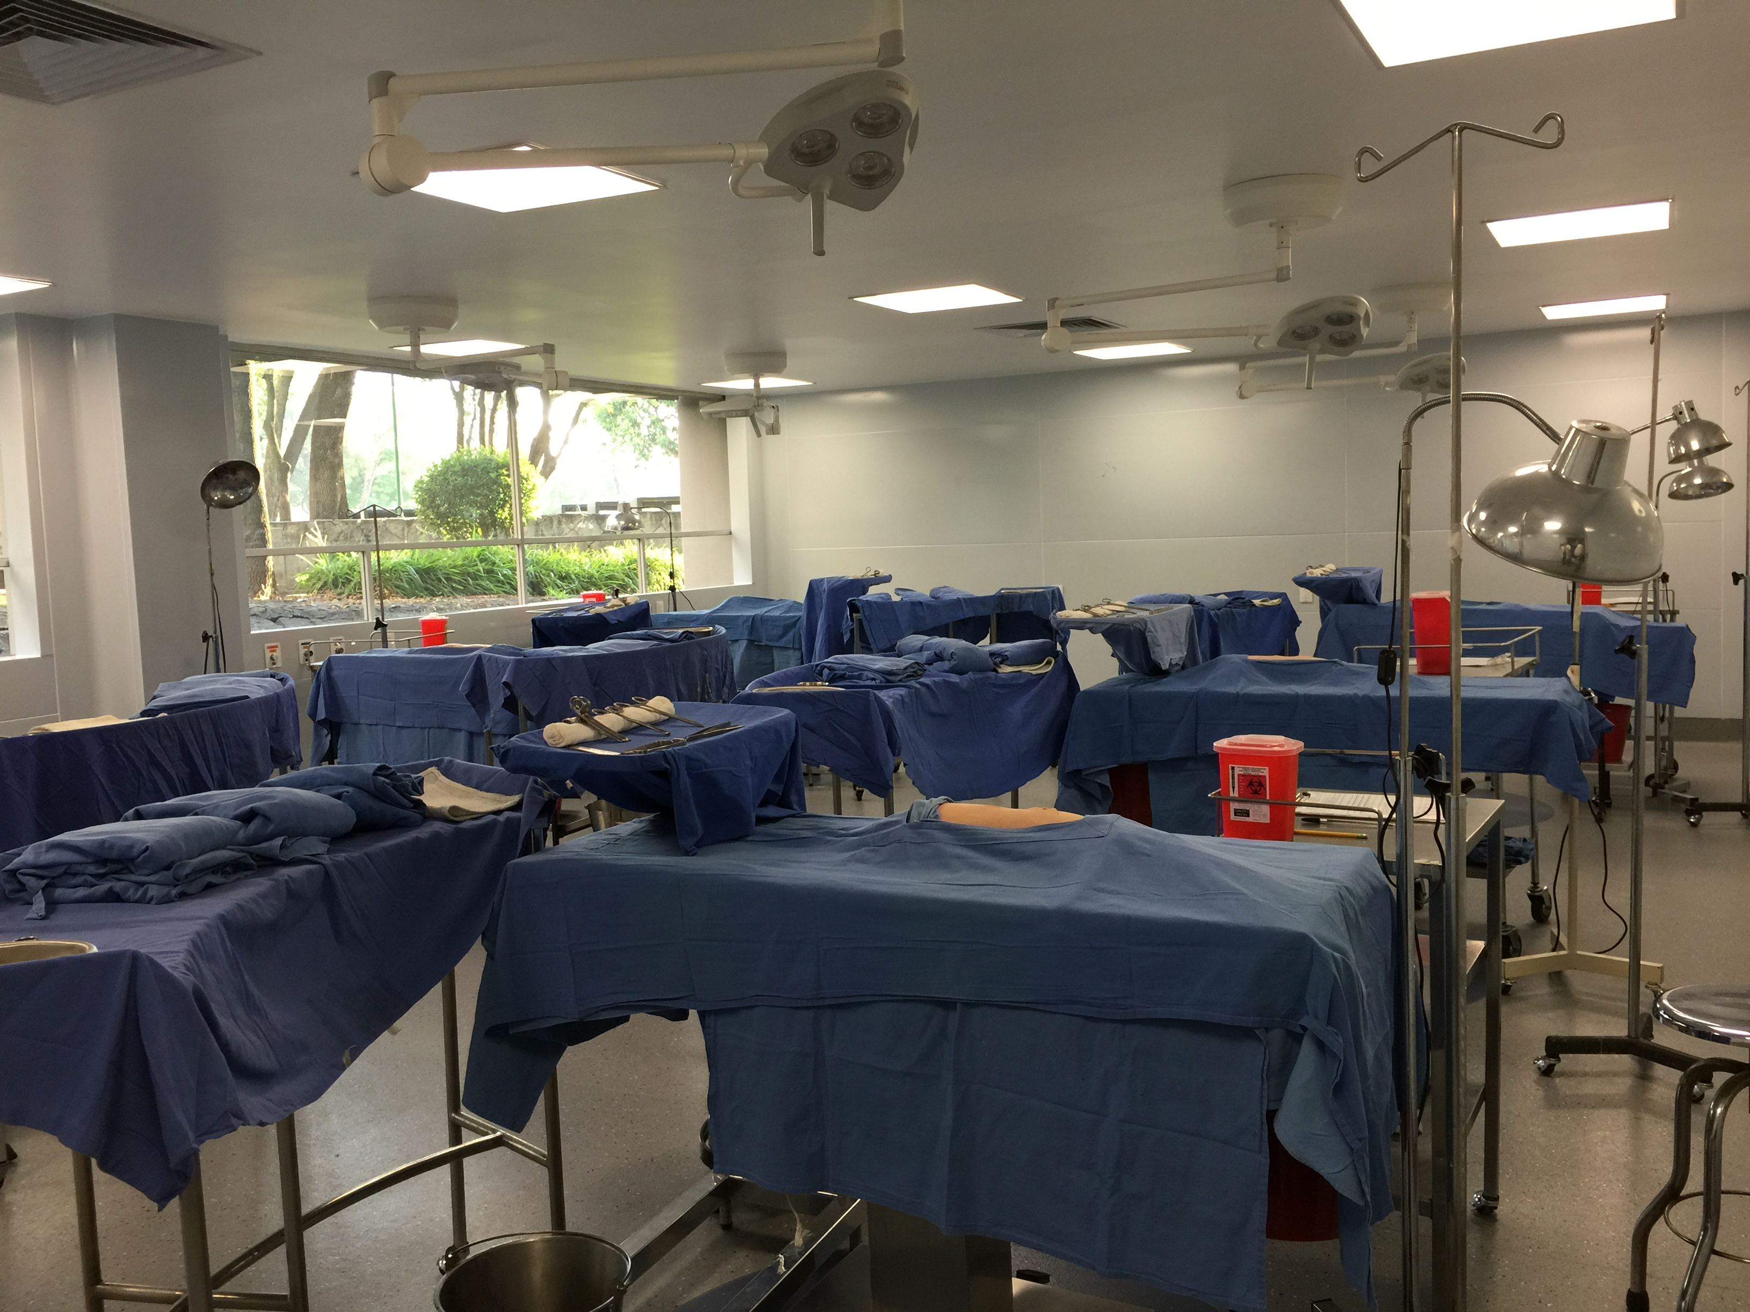
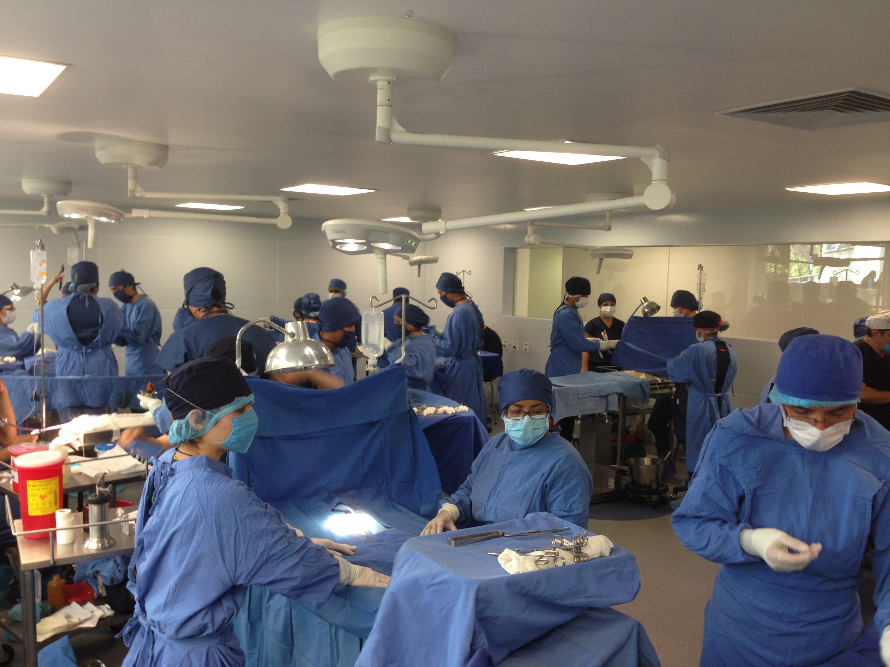


Slide 14
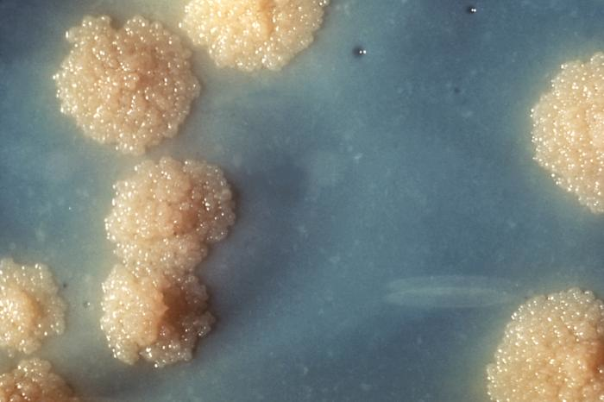
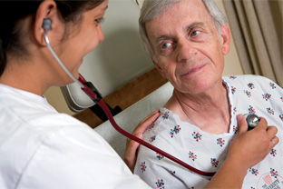
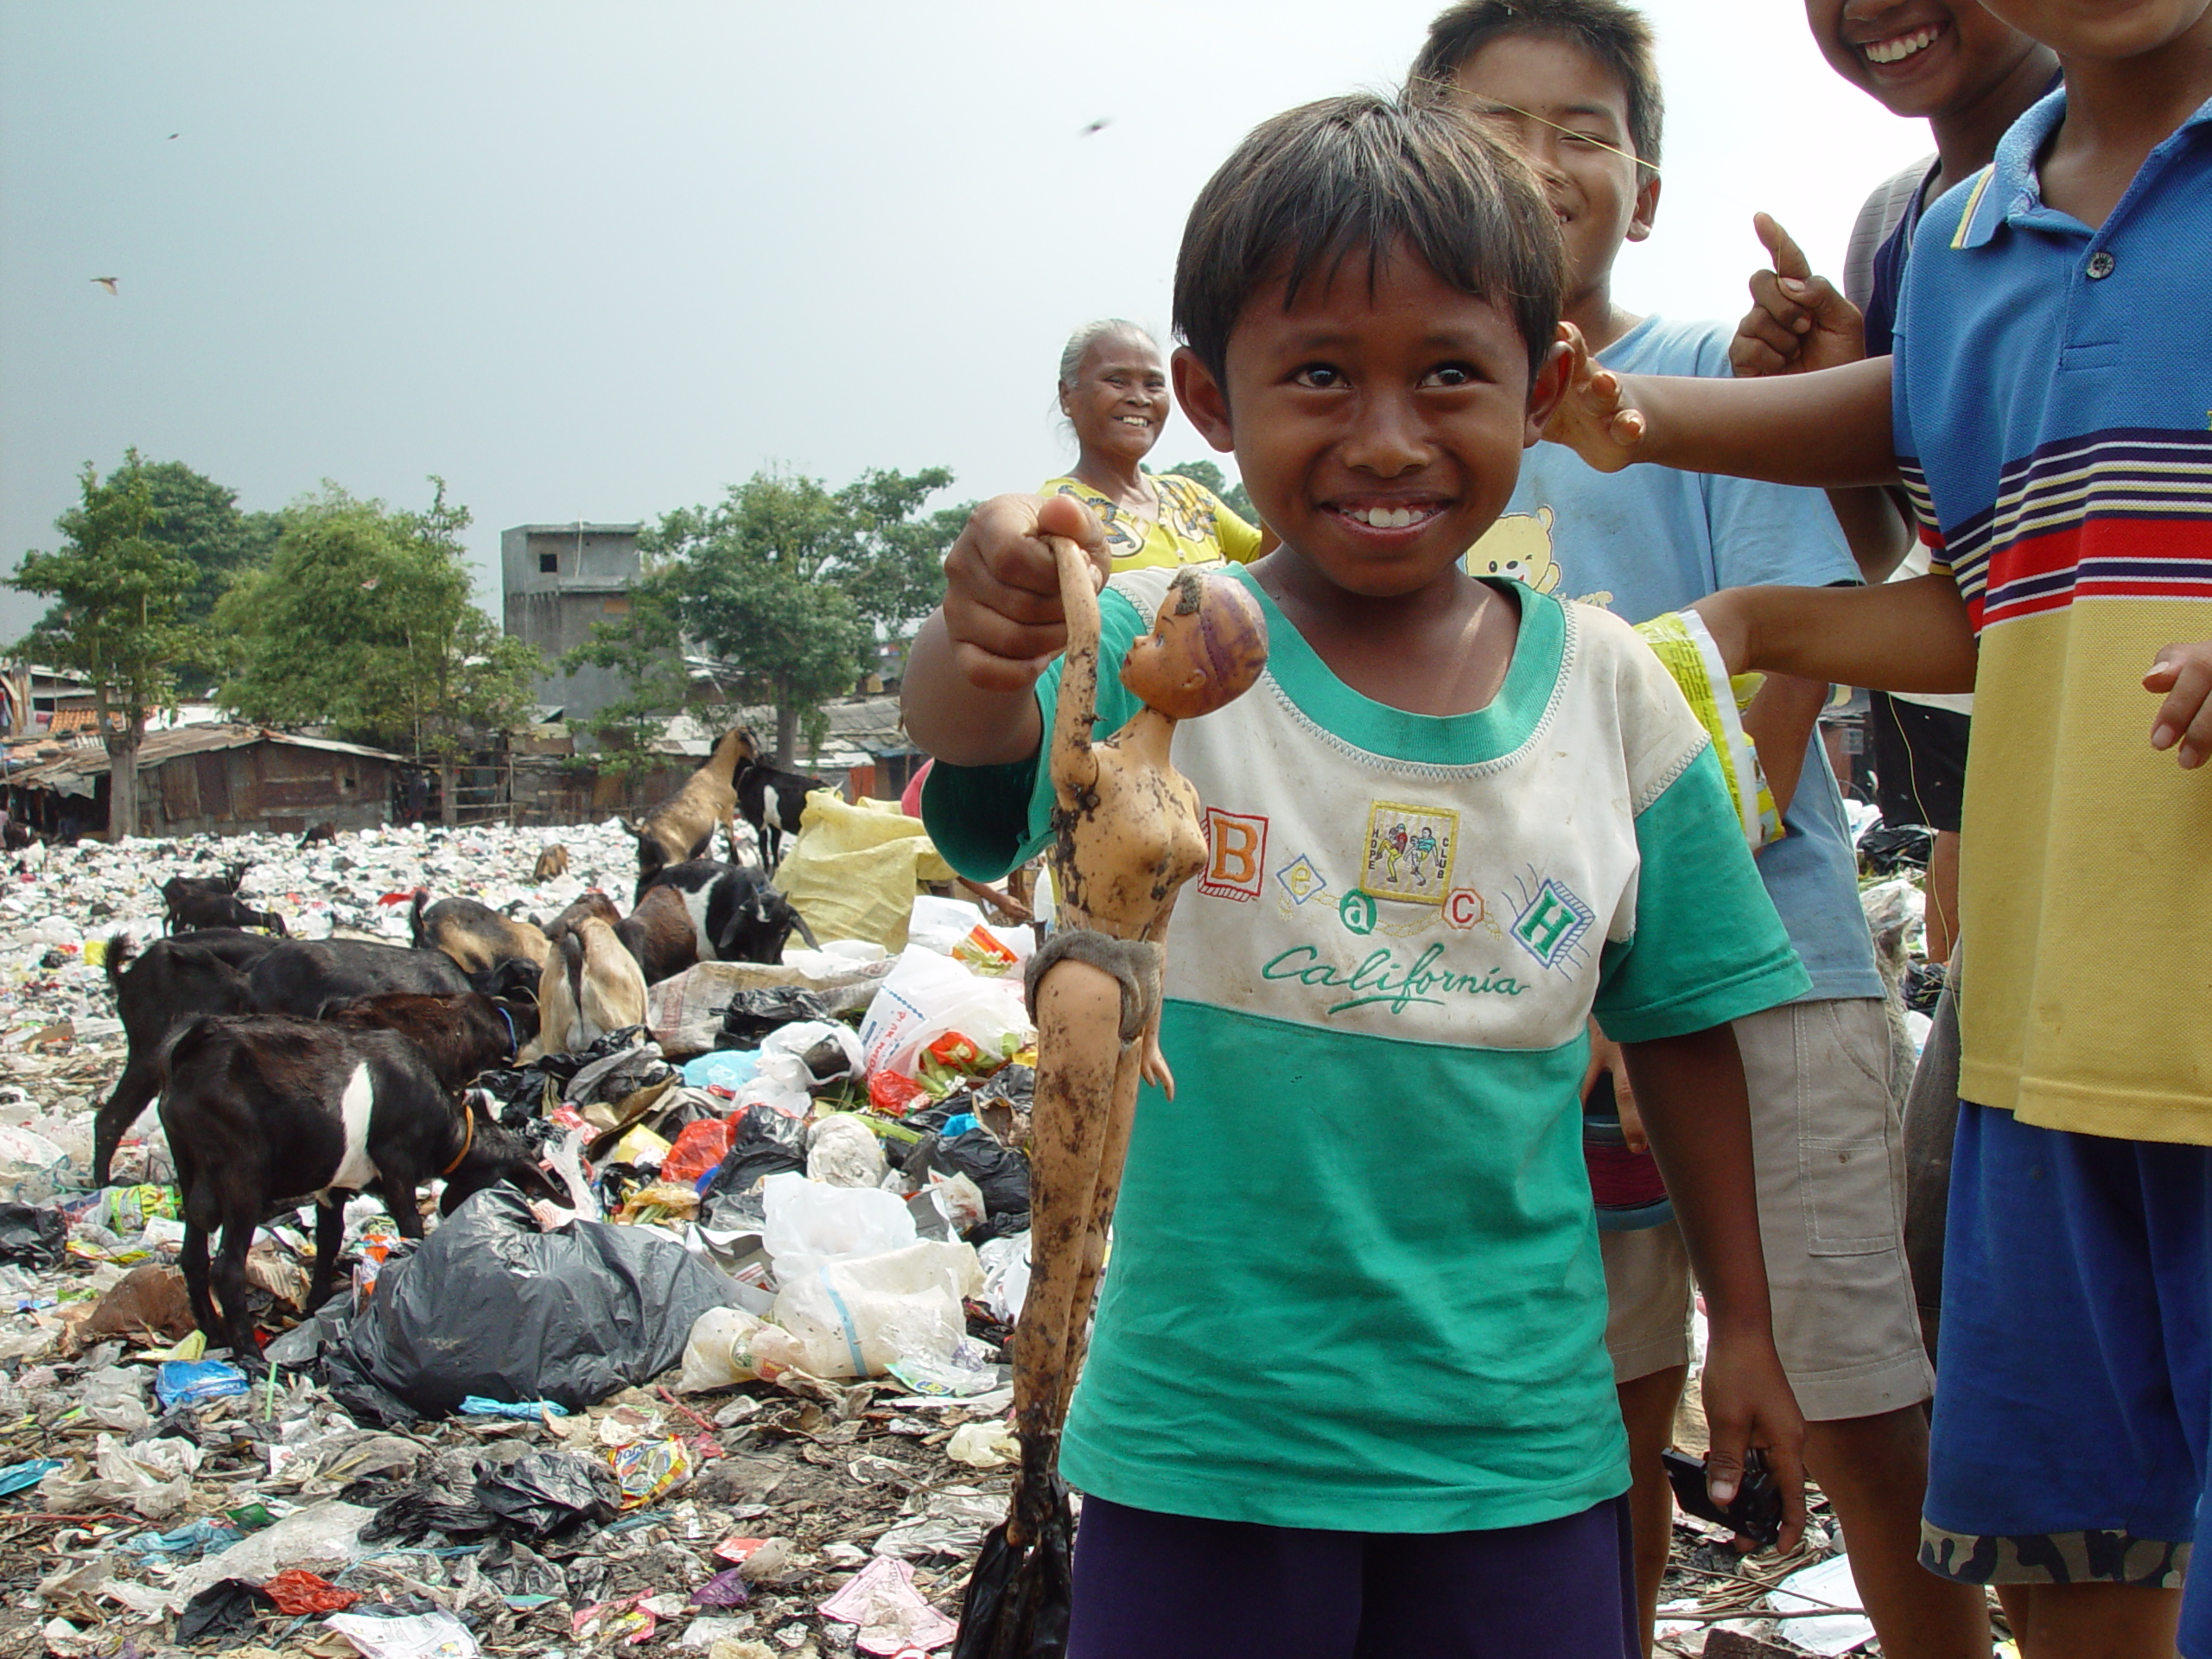
PROBLEMAS DE SALUD PÚBLICA
PATOLOGÍAS
Infecciosas
Crónico-degenerativas
De la pobreza
Ámbientales

Slide 15
  TRANSICIÓN DEMOGRÁFICA
Tasa de crecimiento anual
65 años y más: 3.8%
menores de 5 años: -1.3%
4
2000
2050
Población
0 a 15 años
Población
0 a 15 años
Decremento del
35 %
33.5 millones
21.7 millones
Población
65 años y más
Crecimiento del
591 %
Población
65 años y más
4.7 millones
27.8 millones

Slide 16
Perfil del egresado:
- Pregrado
  - Especialidad
  - Alta especialidad
  - Maestrías y Doctorados
  ¿Cubre las necesidades locales, regionales, del país, del continente, universales?
5

Slide 17
Educación continua:
  ¿Está certificada la escuela ó facultad de medicina donde estudio?
  ¿Está certificado el hospital donde trabaja?
  ¿Está certificado como profesional en su país?
  ¿Cada cuándo se RE-CERTIFICA?
6

Slide 18
RETO A SUPERAR:
La educación del MÉDICO moderno debe ser científica, actualizada, humanísta y social,
pero sobretodo ética
Fernández Vázquez JM: Código de Ética Médica. Soc Méd Orto, Méx, 2011:225-41
7

Slide 19
¿Se ejerce la
“LA ÉTICA DE LA ENSEÑANZA”?
¿Enseño con calidad?
¿Dedico el tiempo suficiente a los alumnos?
¿Empleo técnicas de aprendizaje adecuadas?
¿Estimulo a mis alumnos?
¿Soy equitativo en mi interés por enseñar?
¿Soy justo al evaluar?
¿Utilizo el agotar, castigar y poner en evidencia, como mecanismo educativo?
¿Discrimino?
Guinchard y Sánchez E Acta Orto Mex 2011;25:343-345

Slide 20
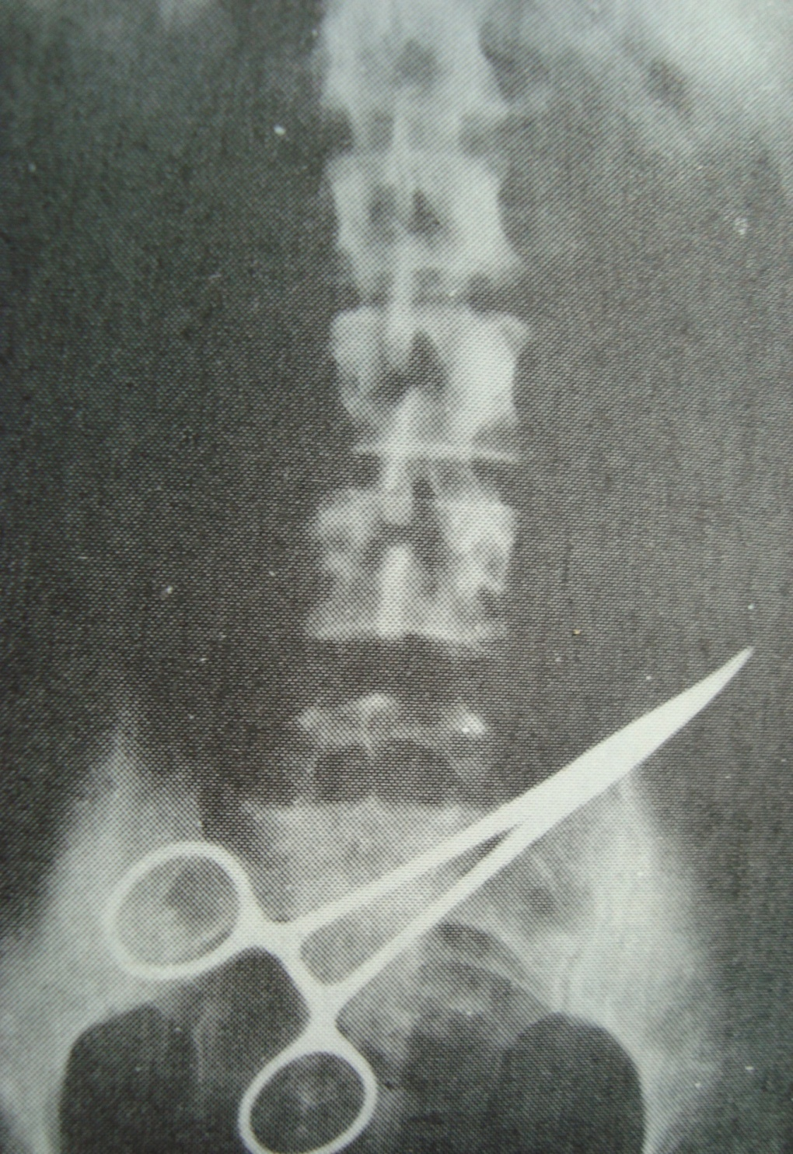
Ética en la Atención Médica
Eventos Adversos
8ª causa de muerte en los EUA (98,000)
IGUAL QUE LA UNIÓN DE:
Accidentes de auto (43,000)
Cáncer de mama (42,000)
SIDA (17,000)
SIMILAR A QUE SE ACCIDENTARA
UN JET 727 CADA TERCER DÍA

Slide 21
PROBLEMAS DE MIGRACIÓN Y LENGUAJE
¿Por qué emigrar? Desempleo, Ingresos bajos o carentes.
Exclusión, segregación o marginación social
PNUD (Programa de Naciones Unidas para el Desarrollo)
1 de cada 5 habitantes vive en pobreza o pobreza extrema
1,500.000 NO ACCESO A: saneamiento, agua potable, electricidad, educación básica, sistemas de salud, no vida digna
ADEMÁS:
Escasez, mala distribución, desplazamiento del campo rural al urbano
PROFESIONALES MÉDICOS: 66.4% viene de países de bajos recursos
www.thelancet.com/lancetgh Vol 3 (S2) April 2015
8

Slide 22
ABANDONO, NEGACIÓN Y PRÁCTICA INDEBIDA DEL SERVICIO MÉDICO
ARTÍCULO 324. Se impondrán prisión de uno a cuatro años, de cien a trescientos días multa y suspensión para ejercer la profesión, por un tiempo igual al de la pena de prisión, al médico en ejercicio que:
I. Estando en presencia de un lesionado o habiendo sido requerido para atender a éste, no lo atienda o no solicite el auxilio a la institución adecuada; o
II. Se niegue a prestar asistencia a un enfermo cuando éste corra peligro de muerte o de una enfermedad o daño más grave y por las circunstancias del caso, no pueda recurrir a otro médico ni a un servicio de salud.
9

Slide 23
Generalidades Macroeconómicas
  Liberación del comercio exterior
  Facilidad en Importaciones
  Reducir el Papel Estado en el desarrollo económico.
    Reducción del poder adquisitivo del salario mínimo
10

Slide 24

CONVENIOS
INTERNACIONALES
SECRETARÍA DE
EDUCACIÓN
PÚBLICA
SUBSECRETARÍA DE EDUCACIÓN SUPERIOR DIRECCIÓN GENERAL DE PROFESIONES
México ha suscrito 10 Tratados Internacionales de Libre Comercio, con 41 países.
Dichos Tratados consideran la posibilidad de ofrecer “servicios profesionales” entre países, para ello se considera necesario contar con esquemas confiables y reconocidos para: “el desarrollo profesional y renovación de la certificación: educación continua y los requisitos correspondientes para conservar el certificado profesional”.
11

Slide 25
Obstáculos al comercio internacional de servicios profesionales
Equivalencia y reconocimiento de títulos
Trato Nacional (Nacionalidad y/o residencia)
Requisitos de exámenes
Requisitos de educación, formación y experiencia
Requisitos de idioma
Membresía de instituciones y asociaciones
Requisitos para obtener la visa
Estándares técnicos
Condiciones de paridad del salario
Otros...

Slide 26
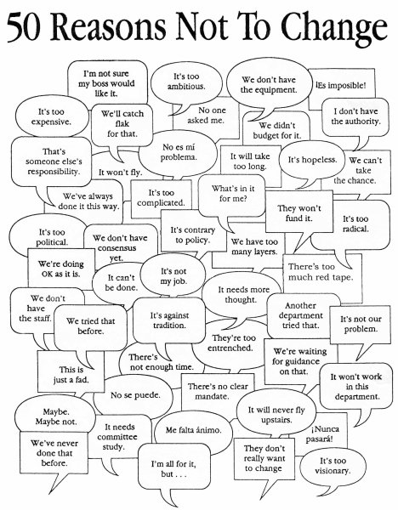
TIRAR PARADIGMAS
NO ES TAREA FACIL
Es muy ambicioso
Es imposible
Es muy costoso
No es mi problema
Es muy complicado
Es muy radical
Es contra las políticas
No se nos consulto
Es un capricho
Es solo una moda
No se puede
Requiere mayor esfuerzo
Lleva mucho tiempo
Espero las guías de trabajo
Nunca pasara
Es muy visionario
Ellos no quieren cambiar
Tal vez si, tal vez no
No contamos con el equipo
Y si no funciona………etc.
http://www.ecuaderno.com/2008/04/28/50-razones-para-no-cambiar/

Slide 27

CONCLUSIÓN
Certificación Internacional
ES DESEABLE
PROBLEMA MULTIFACTORIAL
ES UN NECESIDAD
Gracias

Slide 29
DELITOS.
9
ARTÍCULO 326. Se impondrá de dos a seis años de prisión y de doscientos a cuatrocientos días de multa al médico que:
I. Realice una operación quirúrgica innecesaria;
II. Simule la práctica de una intervención quirúrgica; o
III. Sin autorización del paciente o de la persona que ante la imposibilidad o incapacidad de aquél pueda legítimamente otorgarla, salvo en casos de urgencia, realice una operación quirúrgica que por su naturaleza ponga en peligro la vida del enfermo o cause la pérdida de un miembro o afecte la integridad de una función vital.

Slide 30

EL AVISO OPORTUNO
AAA. Alquilo matriz en buen estado, sin fibromas ni papilomavirus. Papanicolaou clase I. Capacidad para embarazo múltiple. Buena nutrición. Responsabilidad para acudir a control prenatal. Absoluta seriedad. Bromistas abstenerse
Clonación
Trasplantes
Ingeniería genética
Prolongación de la vida
Asignación de recursos
AAA. Embriones sobrantes. Ofrezco cinco embriones criopreservados. No se qué hacer con ellos. Buenas condiciones. Acepto auto a cambio.
AAA. Genoma de primera... Escoja, conjunto haploide o diploide, libre de riesgos genéticos. Dotación masculina de naturaleza emprendedora, triunfadora, deportista y delgado. Dotación femenina a escoger entre sometida y agresiva. Ambos con IQ mayor de 100. Ofrezca.
AAA. Vendo células germinales, seleccionadas de los mejores sementales y las hembras mejor dotadas.
AAA. Aproveche. Fragmento de hígado de abstemio,
sin virus C, garantizado.

Slide 31

ASOCIACIÓN MEXICANA DE CIRUGIA GENERAL A.C.

Slide 32

COLEGIO DE POSTGRADUADOS EN CIRUGÍA GENERAL A.C.

Slide 33

FEDERACIÓN NACIONAL DE COLEGIOS Y ASOCIACIONES DE ESPECIALISTAS EN CIRUGÍA GENERAL A.C.

Slide 34
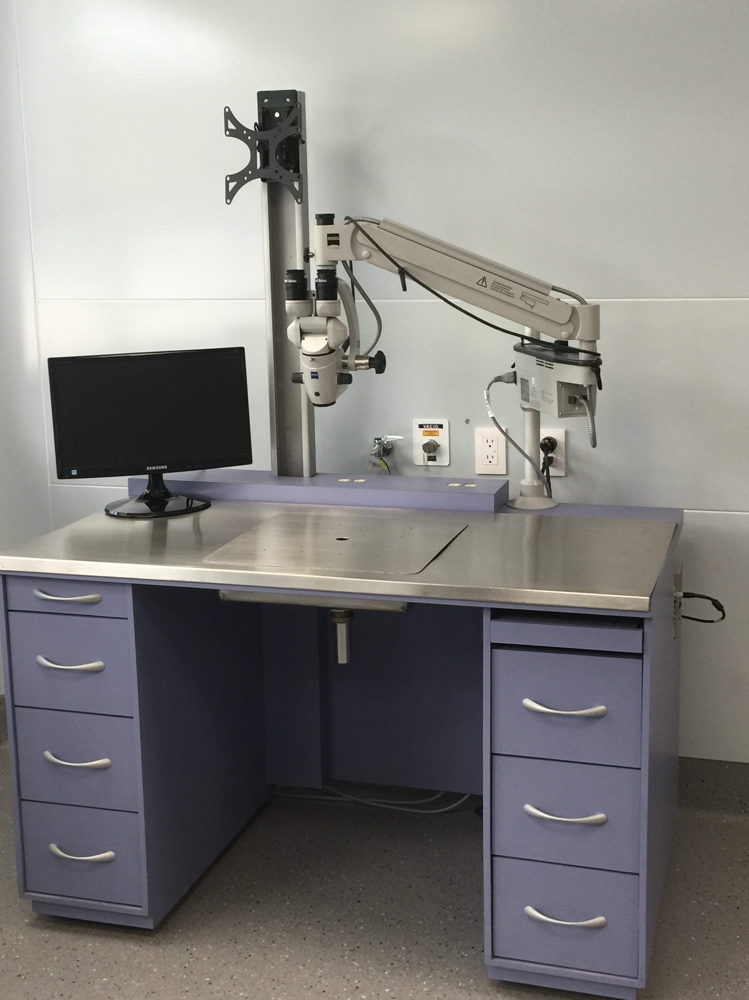
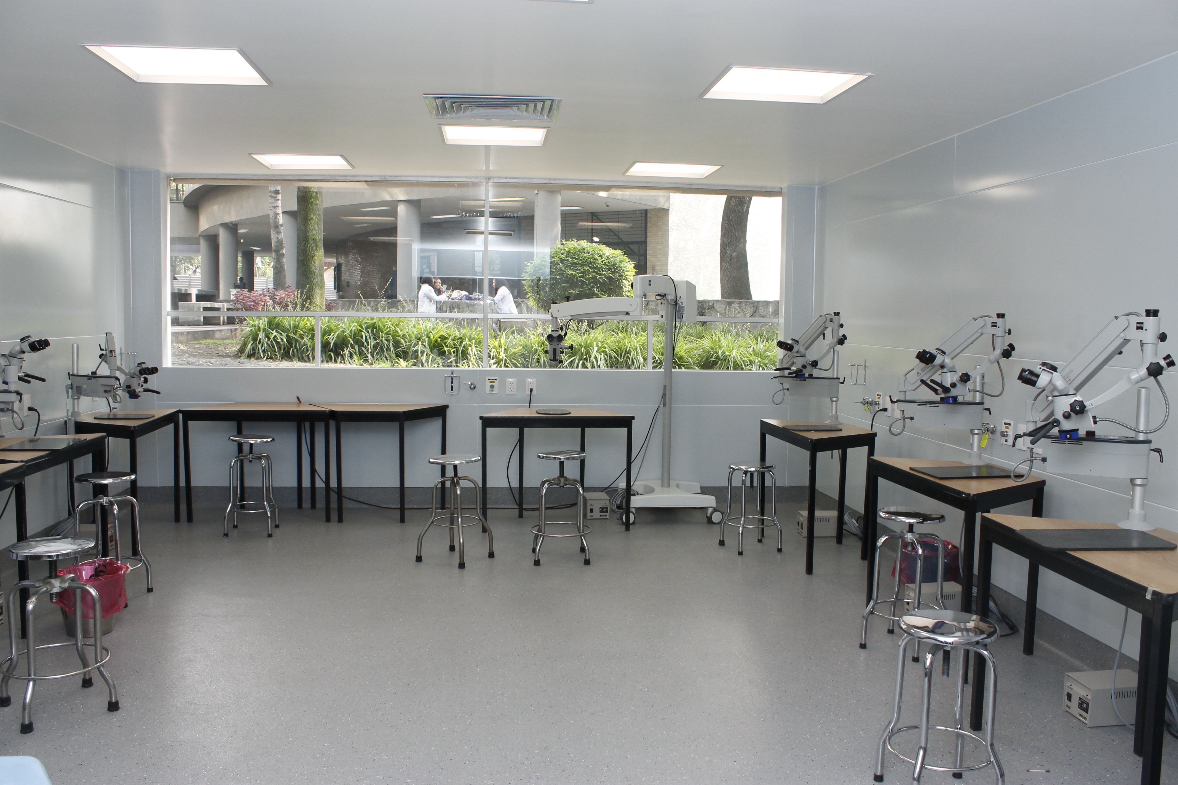

Slide 35
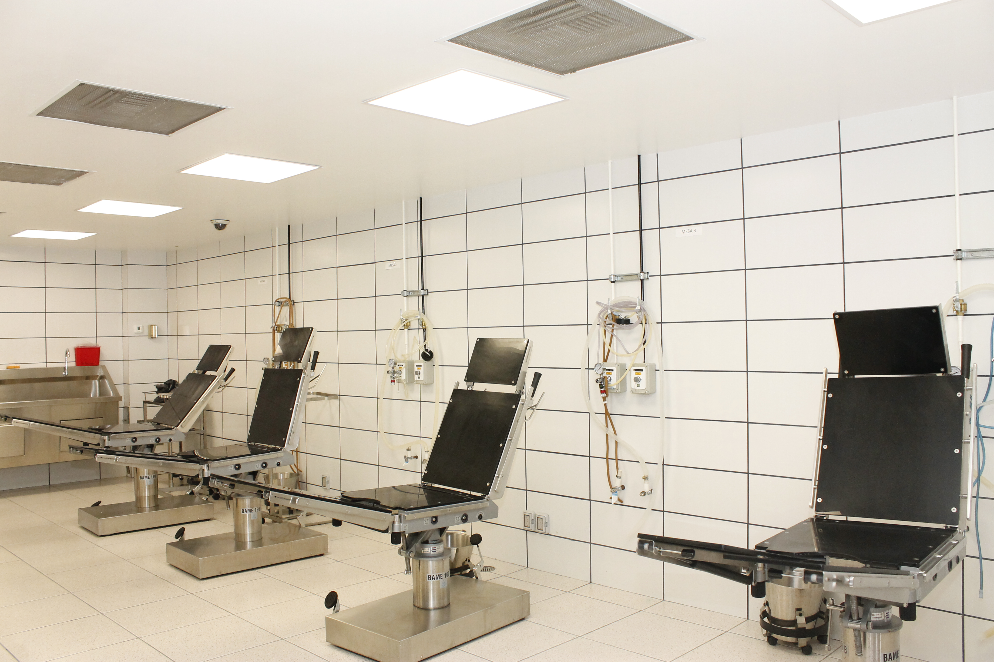
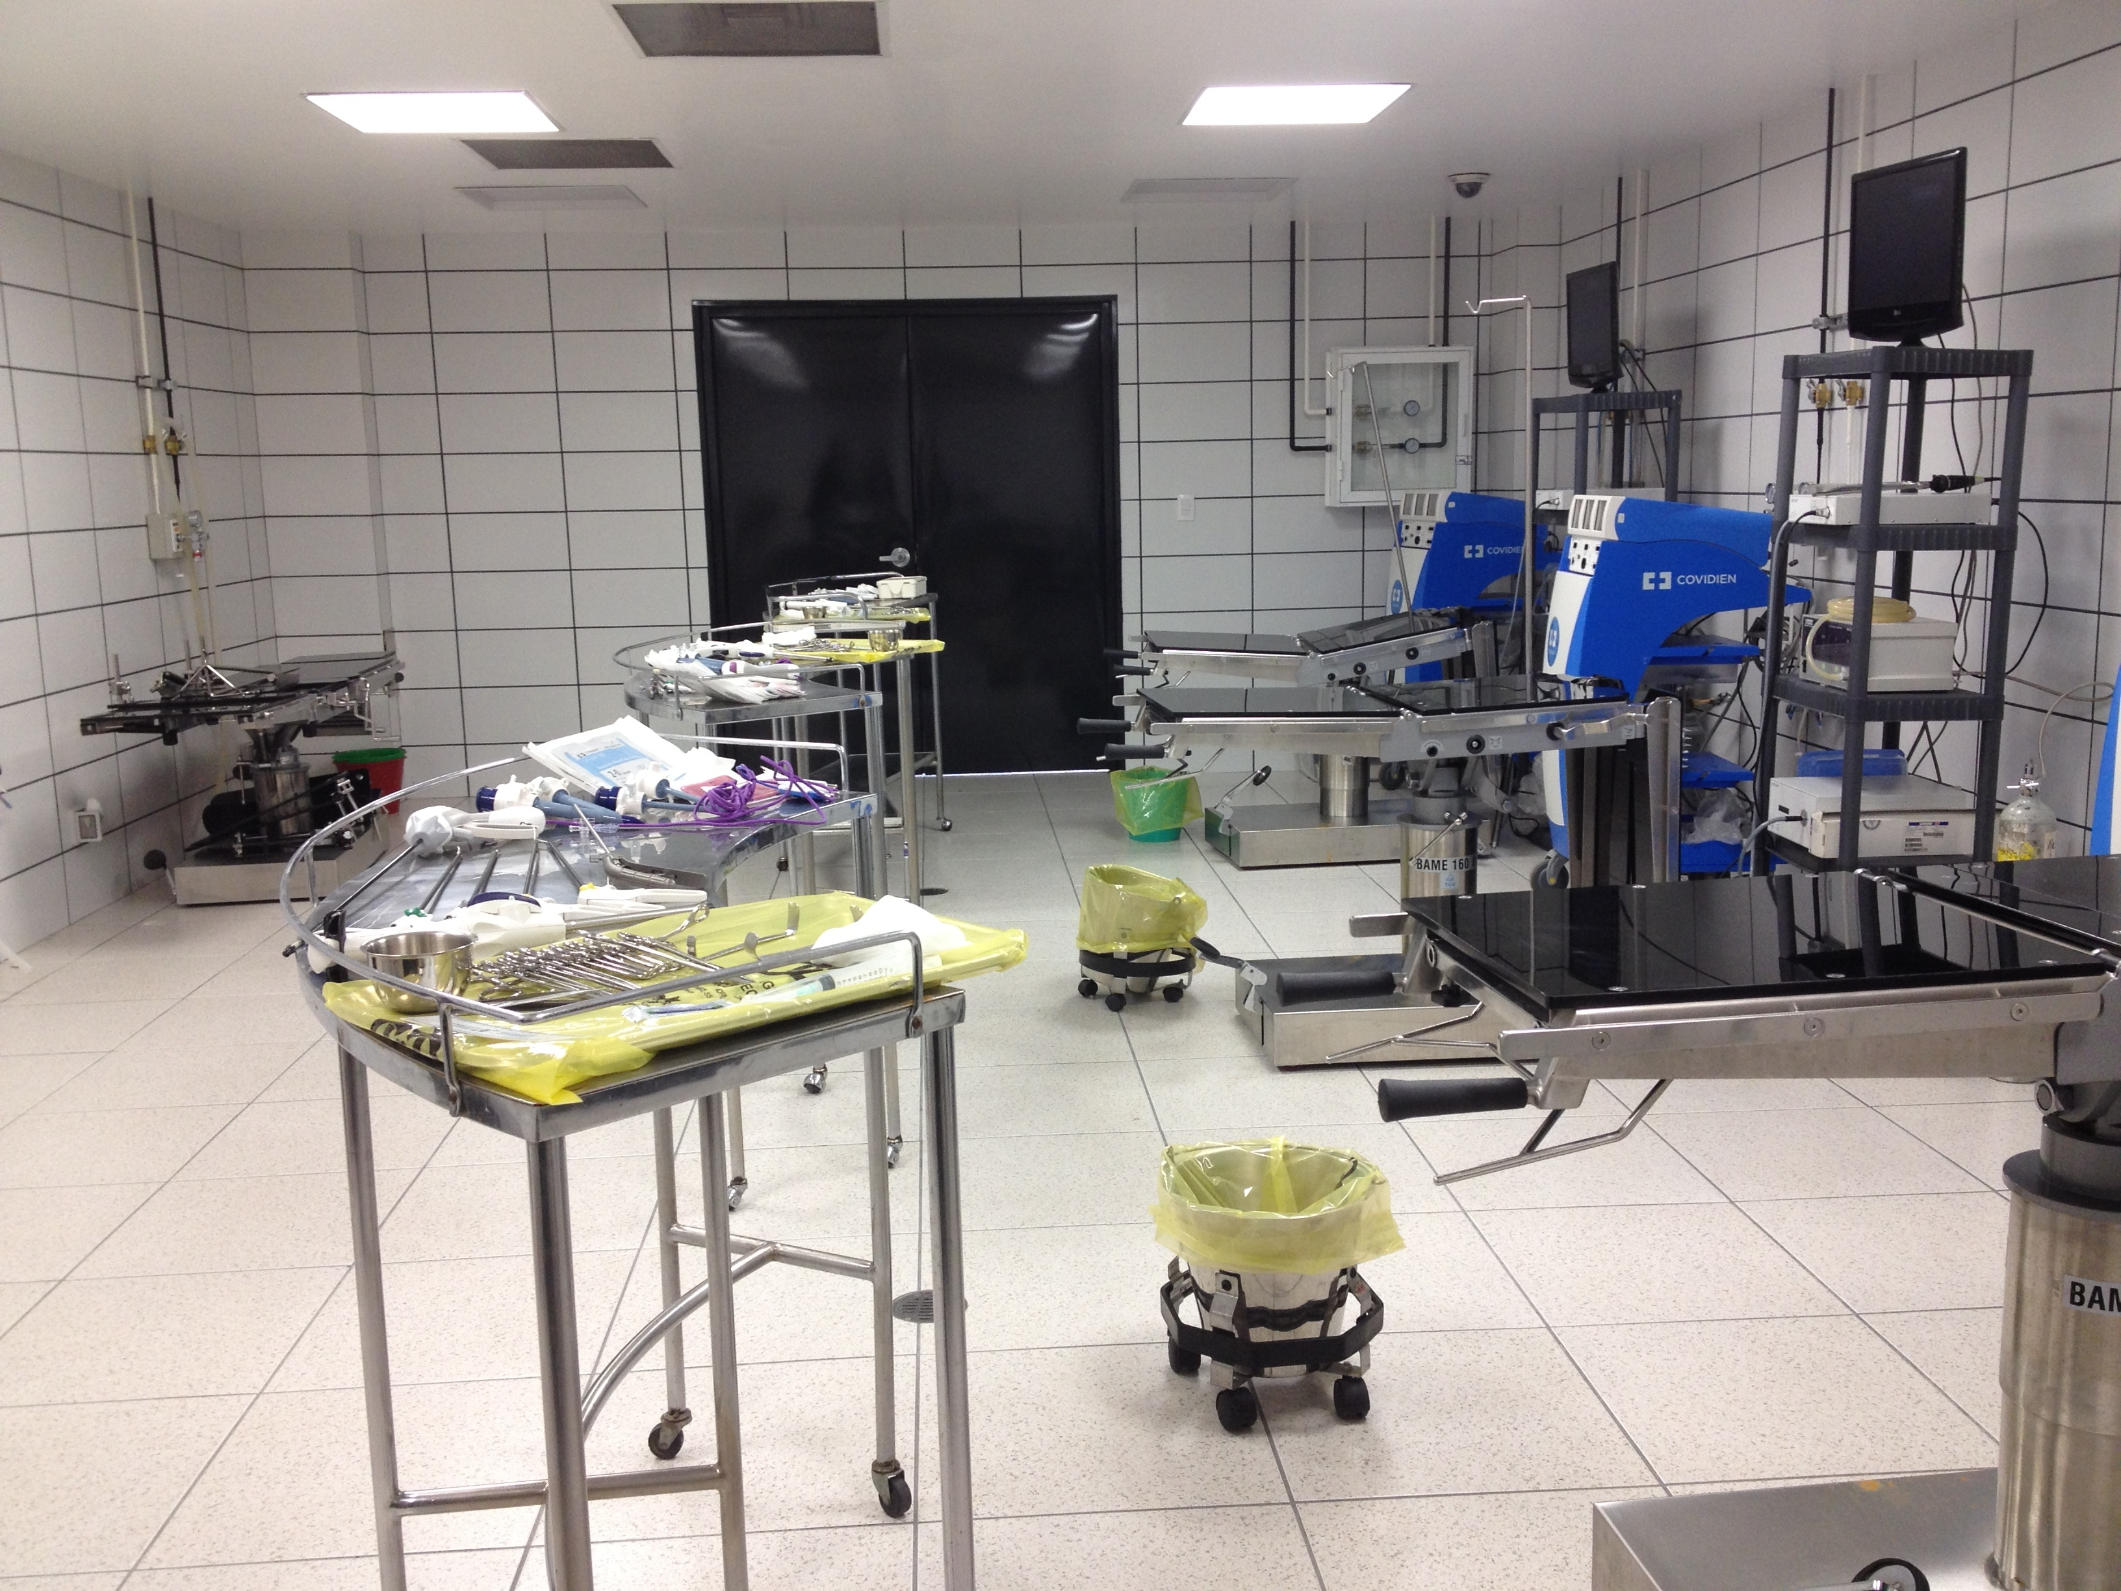
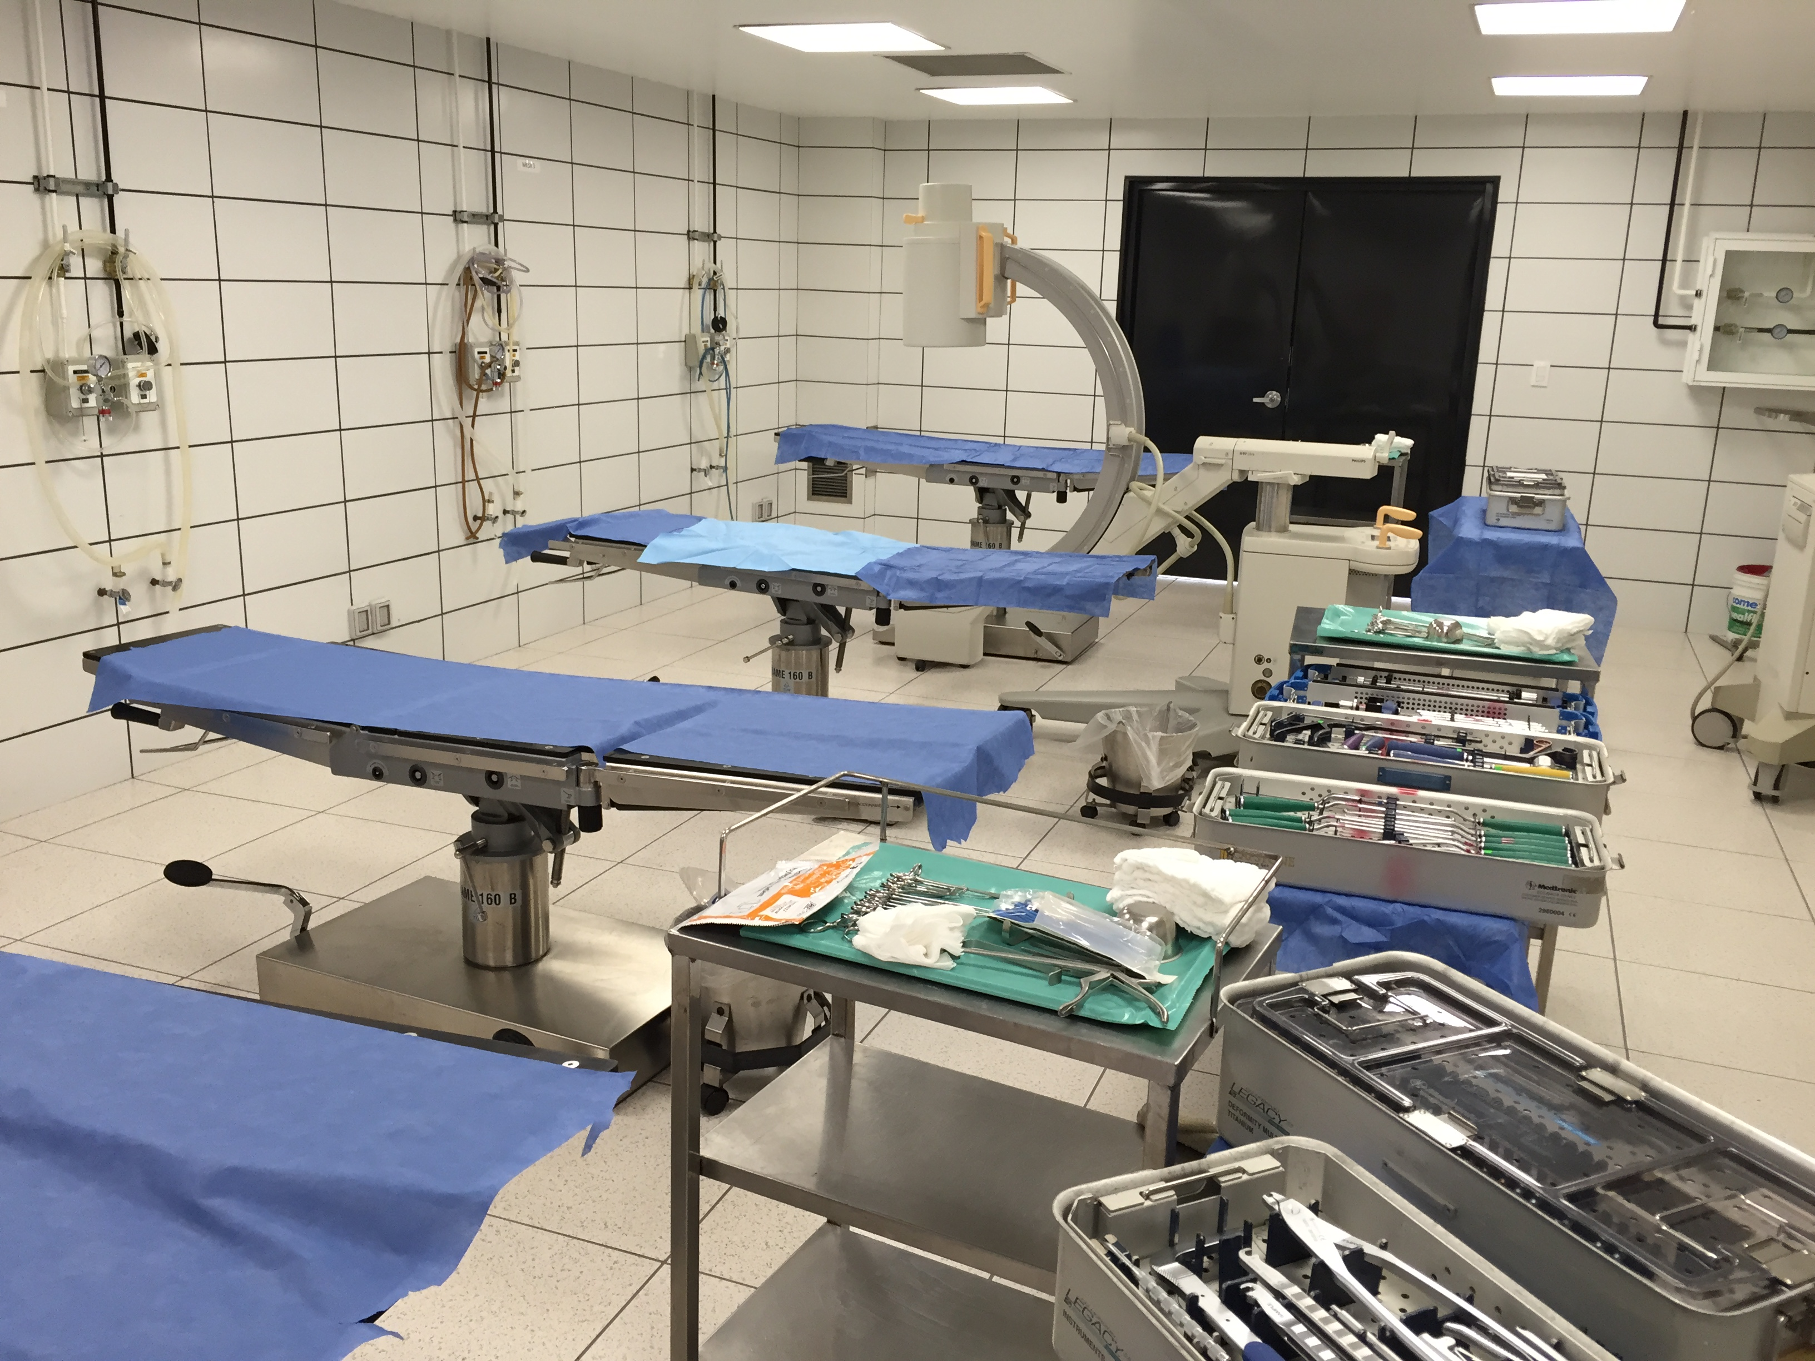

Slide 36
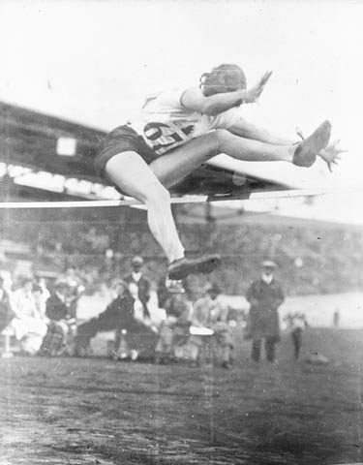
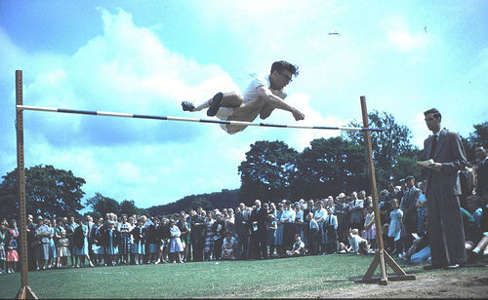
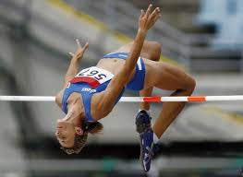
PARA MEJORAR LOS RESULTADOS, DEBEMOS CAMBIAR LAS ESTRATEGIAS

